Slide 1

GST0013
Gestão de Processos
Prof. Adm. Msc. Luiz Cláudio Brites Lobato

Slide 2

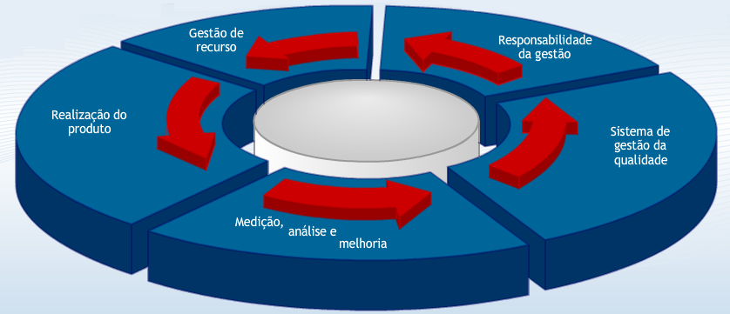
GST0013 – Gestão de Processos
Prof. Adm.Msc. Luiz Cláudio Brites Lobato

Slide 3
Ementa
Nesta disciplina o aluno obterá conhecimentos relacionados a aspectos de elevada importância no desenvolvimento e
implementação dos processos administrativos nas empresas, de maneira que o mesmo compreenda a interligação dos
processos com outros instrumentos administrativos.

Slide 4

OBJETIVO GERAL:
Desenvolver profissionais capazes de aplicar os conceitos e ferramentas de gestão de processos para inovar a forma através da qual os processos de uma organização podem ser geridos.

Slide 5
Conteúdo Programático
Unidade 1
1.1 Evolução da administração e as consequências na administração de processos
1.2 O diagnóstico organizacional e a abordagem por processos
1.3 O perfil do administrador de processos
1.4 Conceitos iniciais sobre gestão de processos
Unidade 2
2.1 Identificação e análise de processos nas organizações
2.3 Técnicas de análise e melhoria de processos: análise e distribuição do trabalho; estudo do layout.
Unidade 3
3.1 Implementação da gestão de processos
3.2 Sistema de indicadores de desempenho
3.3 Processos e a cadeia de valor agregado

Slide 6
Bibliografia Básica
BARBARÁ, Saulo. Gestão de processos: fundamentos, técnicas e modelos de implementação: foco no sistema de gestão da qualidade com base na ISO 9000:2000. Rio de Janeiro: Qualitymark, 2008.
DE SORDI, José Osvaldo. Gestão por processos: uma abordagem da moderna administração. São Paulo: Saraiva, 2010.
OROFINO, Antonio Carlos. Processos com resultados. Editora LTC, 2009.

Slide 7
Gestão de Processos
O que é um processo?
Segundo DAVENPORT (1994), “um processo é um conjunto de atividades estruturadas e
medidas destinadas a resultar em um produto especificado para um determinado cliente ou
mercado (...) é uma ordenação específica das atividades de trabalho no tempo e no espaço, com um começo, um fim, e inputs e outputs claramente identificados: uma estrutura para a ação.”

Slide 8
Gestão de Processos
O que é um processo?
Gomes (2006), que afirma que “os processos correspondem a um conjunto de recursos e atividades inter-relacionados que recebe insumos e transforma-os, de acordo com uma lógica pré-estabelecida e com agregação de valor, em produtos-serviços, para responderem às necessidades dos clientes”.

Slide 9
Gestão de Processos
Gestão de processos é uma forma de trabalhar, na qual os profissionais mantenham o foco na essência de suas atividades, não perdendo tempo com procedimentos secundários, que a tecnologia pode realizar.
Essa maneira de trabalho organiza bem os papéis de cada um, o tempo que cada atividade levará, a sequência das mesmas, as necessidades e as informações importantes para que tudo seja feito com eficiência e qualidade.

Slide 10
Gestão de Processos
Processos na Execução de Programas
Em computação, um processo é um evento de execução de um programa que inclui todas as suas variáveis.
Processos em Desenvolvimento de Software
É uma sequência de passos que técnicos e gerentes realizam para criar software. Estes passos incluem: 1) análise de requisitos, 2) programação, 3) testes, 4) outros

Slide 11
Gestão de Processos
Processos Organizacionais
São atividades coordenadas que envolvem:
A) pessoas
B) procedimentos
C) recursos
D) tecnologia

Slide 12
Gestão de Processos
Processos de Negócios
Um processo de negócio consiste de cinco elementos:
A) tem seus clientes
B) é composto de atividades
C) estas atividades são voltadas para criar valor para seus clientes
D) atividades são operadas por atores que podem ser seres humanos ou máquinas
E)frequentemente envolve várias unidades organizacionais que são responsáveis por todo o processo.

Slide 13
Gestão de Processos
As Organizações como Sistemas
“As organizações são constituídas por uma complexa combinação de pessoas, procedimentos, tecnologia e outros recursos, interdependentes, que buscam alcançar objetivos comuns, de forma a minimizar o uso desses recursos e maximizar a produtividade”.(Mywiseowl, 2005)

Slide 14
Gestão de Processos
As Organizações como Sistemas
Uma empresa só funciona de maneira eficaz quando é capaz de identificar e gerir suas numerosas atividades interligadas
Uma atividade que usa recursos e que é gerida de forma a possibilitar a transformação de entradas em saídas pode ser considerada um processo
Frequentemente a saída de um processo é a entrada para o próximo

Slide 15
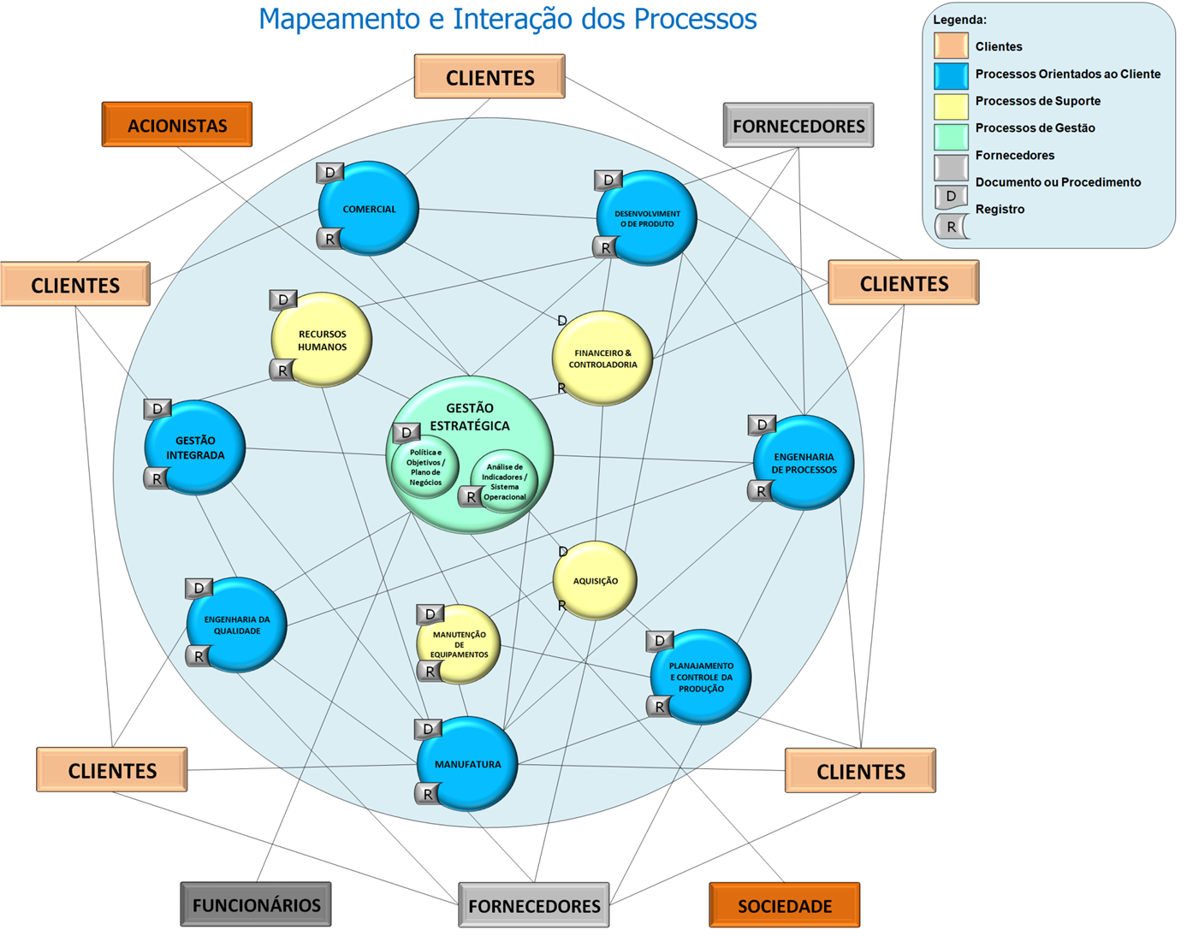
Partes Interessadas nos Processos

Slide 16
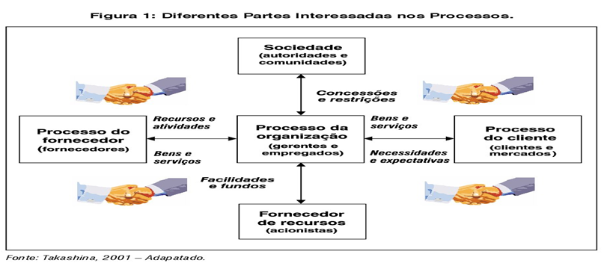
Partes Interessadas nos Processos

Slide 17
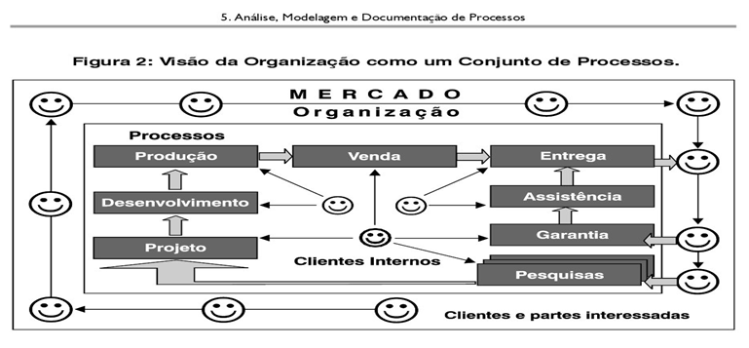
Análise, Modelagem e Documentação de Processos

Slide 18
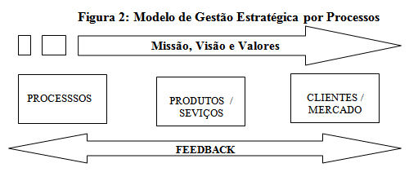
Modelo de Gestão de Processos,
Simplificado

Slide 19
EVOLUÇÃO DA ADMINISTRAÇÃO E CONSEQUÊNCIAS NA
ADMINISTRAÇÃO DE PROCESSOS
Evolução da Administração
De forma geral e tendo como base as diversas teorias existentes, pode-se afirmar que a administração começou a se consolidar no início do século passado através de uma abordagem basicamente mecanicista, enfocando técnicas e processos administrativos.

Slide 20
EVOLUÇÃO DA ADMINISTRAÇÃO E CONSEQUÊNCIAS NA
ADMINISTRAÇÃO DE PROCESSOS
Evolução da Administração
O mecanicismo é uma característica da Administração Científica onde as organizações eram vistas como um arranjo rígido, construídas a partir de um projeto e montadas como peças mecânicas.
O lado humano, as emoções e os relacionamentos foram ignorados.
As pessoas eram consideradas preguiçosas e ineficientes e precisavam ser controladas e estimuladas financeiramente para que cumprissem suas obrigações.

Slide 21
EVOLUÇÃO DA ADMINISTRAÇÃO E CONSEQUÊNCIAS NA
ADMINISTRAÇÃO DE PROCESSOS
Evolução da Administração
Entretanto, verificou-se, ao longo dos anos, que esta abordagem mecanicista não proporcionava os resultados de que a nova realidade empresarial estava necessitando.
Com base nesta situação, posteriormente consolidou-se uma abordagem mais comportamental, concentrando mais nos processos de mudanças a médio e longo prazos e na preparação dos profissionais para atuar nos processos de mutação empresarial e ambiental.

Slide 22
EVOLUÇÃO DA ADMINISTRAÇÃO E CONSEQUÊNCIAS NA
ADMINISTRAÇÃO DE PROCESSOS
Evolução da Administração
A abordagem comportamental da administração tem
apresentado, cada vez de forma mais intensa, uma
sustentação de metodologias, técnicas e processos,
principalmente pelos seguintes fatos:
Na administração, todos os instrumentos, sistemas e
processos da empresa devem estar perfeitamente interligados;
A administração está principalmente baseada nos
indivíduos, pois estes representam o principal foco de
conhecimento, bem como informação, decisão, ação e
avaliação de todas as atividades da empresa;

Slide 23
EVOLUÇÃO DA ADMINISTRAÇÃO E CONSEQUÊNCIAS NA
ADMINISTRAÇÃO DE PROCESSOS
Evolução da Administração
Os indivíduos exercitam melhor a administração na
medida em que o processo decisório está sustentado por metodologias, técnicas e processos, pois a interligação entre as diversas partes e atividades da empresa se torna mais lógica e evidenciada.

Slide 24
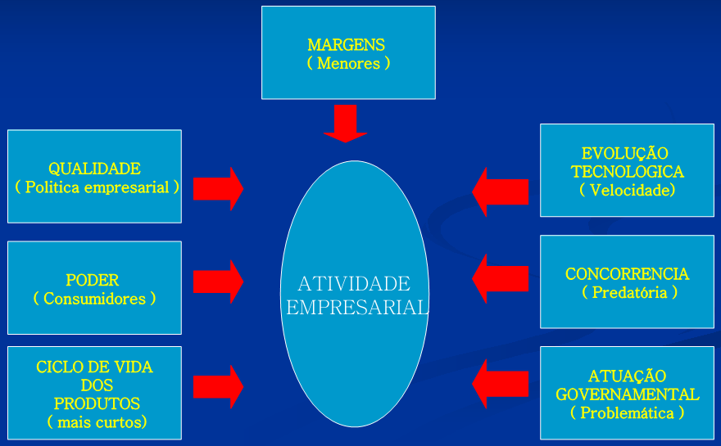
EVOLUÇÃO DA ADMINISTRAÇÃO E CONSEQUÊNCIAS NA
ADMINISTRAÇÃO DE PROCESSOS
Evolução da Administração - Atualmente

Slide 25
EVOLUÇÃO DA ADMINISTRAÇÃO E CONSEQUÊNCIAS NA
ADMINISTRAÇÃO DE PROCESSOS
Esta situação provoca algumas situações como:
Maior preocupação em estruturar os processos, para que
todo o fluxo considerado flua de maneira otimizada e com
qualidade, dentro de um melhoramento contínuo;
Fortalecimento da interação clientes versus fornecedores
até o ponto final do processo, representado pelo consumidor
final;

Slide 26
EVOLUÇÃO DA ADMINISTRAÇÃO E CONSEQUÊNCIAS NA
ADMINISTRAÇÃO DE PROCESSOS
Esta situação provoca algumas situações como:
Extrapolação de toda esta preocupação também para as
empresas fornecedoras de insumos – matérias-primas,
serviços etc.
Deslocamento do foco de poder para o consumidor
final, também está ocorrendo, via tecnologia da informação.

Slide 27
EVOLUÇÃO DA ADMINISTRAÇÃO E CONSEQUÊNCIAS NA
ADMINISTRAÇÃO DE PROCESSOS
Esta situação provoca algumas situações como:
Ampliação e fortalecimento do nível de concorrência entre as empresas;
Empresas Globalizadas;
Atuação no novo contexto socioambiental

Slide 28
EVOLUÇÃO DA ADMINISTRAÇÃO E CONSEQUÊNCIAS NA
ADMINISTRAÇÃO DE PROCESSOS
Consequências dessas evoluções para a Administração de Processos
Para analisar as consequências da evolução da administração e das empresas na atual realidade dos processos empresariais, é preciso lembrar que a administração tem apresentado uma série de técnicas e metodologias que facilitam a atuação dos executivos nas empresas procurando respeitar duas premissas básicas:
1 – Melhoria nos negócios atuais para consolidar vantagem competitiva real, sustentada e duradoura;
2 – Desenvolvimento de novos produtos, serviços e negócios para perpetuar a posição competitiva da empresa.

Slide 29
EVOLUÇÃO DA ADMINISTRAÇÃO E CONSEQUÊNCIAS NA
ADMINISTRAÇÃO DE PROCESSOS
Consequências dessas evoluções para a Administração de Processos
Neste cenário de constante mutação ambiental e empresarial, a administração deve ser constantemente repensada para quebrar os
paradigmas e consolidar nova forma administrativa.
Essa mudança deve ter duas premissas básicas:
1 – A mudança evolutiva do pensamento administrativo dos executivos e profissionais da empresa;
2 – O desenvolvimento de metodologias e técnicas administrativas que proporcionem sustentação para esse processo de mudança
evolutiva.

Slide 30
EVOLUÇÃO DA ADMINISTRAÇÃO E CONSEQUÊNCIAS NA
ADMINISTRAÇÃO DE PROCESSOS
Consequências dessas evoluções para a Administração de Processos
VISÃO SISTÊMICA
Uma operação sempre deverá satisfazer seus clientes superando seus concorrentes, formulando e buscando objetivos de competitividade.
Slack (1993) aponta cinco objetivos:
- Qualidade do produto;
- Velocidade nas entregas;
- Confiabilidade nas entregas;
- Flexibilidade nas entregas;
- Custo dos produtos.

Slide 31
EVOLUÇÃO DA ADMINISTRAÇÃO E CONSEQUÊNCIAS NA
ADMINISTRAÇÃO DE PROCESSOS
Visão sistêmica consiste na habilidade em compreender os sistemas de acordo com a abordagem da Teoria Geral dos Sistemas, ou seja, ter o conhecimento do todo, de modo a permitir a análise ou a interferência no mesmo.

Slide 32
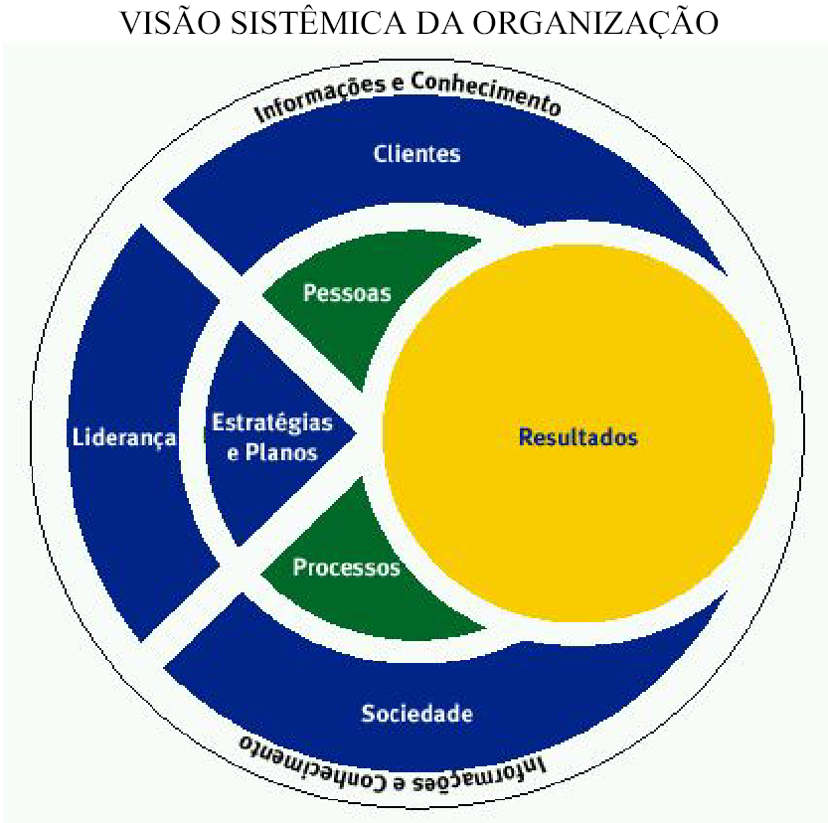
EVOLUÇÃO DA ADMINISTRAÇÃO E CONSEQUÊNCIAS NA
ADMINISTRAÇÃO DE PROCESSOS

Slide 33

Diagnóstico Organizacional

Slide 34
Diagnóstico Organizacional
O que é?
O diagnóstico é um instrumento para levantar todos os aspectos da empresa, vendas, relacionamento entre as pessoas, estoques, processos produtivos, estrutura de custos, ações de marketing, posicionamento mercadológico, posições financeiras.
Esses levantamentos e avaliações devem compor uma série histórica para comparativo interno, com os dados anteriores da empresa, e externo, dentro do setor onde ela atua.

Slide 35
Diagnóstico Organizacional
Outros conceitos
O diagnóstico é o instrumento que apresenta uma visão global e dinâmica da empresa e que define um roteiro geral ao processo de decisão.
É um procedimento que possibilita ao empresário obter uma visão clara, simples e precisa do conjunto do seu negócio.

Slide 36
Diagnóstico Organizacional
A dinâmica organizacional justifica o diagnóstico periódico, permanente e contínuo. Pois, considerando:
o conjunto de variáveis que constituem a realidade organizacional - multiplicidade;
(2) a natureza das variáveis constituintes da referida realidade -
- complexidade;
(3) a interação das variáveis – interatividade; e assim por diante, tudo nos leva a crer que a Organização, por princípio, compreende uma entidade em permanente processo de mudança – definindo esta como a variação de um estado para outro.

Slide 37
Diagnóstico Organizacional
Surge a idéia de intervenção organizacional.
A questão de base é a sobrevivência organizacional a longo prazo.
Inevitavelmente esta sobrevivência está relacionada com a situação de ajuste da Organização com seu ambiente ou das relações organizacionais, ou seja, a obtenção de um desempenho que seja compatível com as exigências de sobrevivência.

Slide 38
Diagnóstico Organizacional
Surge a idéia de intervenção organizacional.
Justificando a função do administrador, este ajuste, nas organizações, se dá através de medidas administrativas – estratégias, estruturas, políticas e procedimentos.
Assim dito, o ato de administrar é um ato de intervenção; e o ato de diagnosticar é um ato de intervir, administrativamente.

Slide 39

Abordagem por Processos

Slide 40
Abordagem por Processos
Os Processos Podem Ser Divididos Em:
PROCESSOS Essenciais ou primários: estão ligados a essência do funcionamento da organização e é por meio deles que se pode agregar valor para o cliente (vantagem competitiva). Inicia desde a Identificação das necessidades dos clientes, idealizar a oferta, gerar e entregar o serviço, até a verificação da satisfação do cliente (pós venda). Aqui podemos INOVAR e surpreender o cliente.

Slide 41
Abordagem por Processos
Os processos podem ser divididos em:
B) Processos Organizacionais: viabilizam o funcionamento coordenado dos vários subsistemas da organização. São para integrar a organização, como: planejamento estratégico, recrutamento e seleção, orçamentos, treinamento de pessoal, suprimentos. NÃO muito perceptíveis para os clientes.
C) Processos Gerenciais: centrados nos gerentes, suas interações, incluem medição e ajuste do desempenho, como: divisão de metas, avaliação de resultados, alocação de recursos.

Slide 42
Abordagem por Processos
PROCESSOS ESSENCIAIS
PROCESSOS DE APOIO
Desenvolvimento e projeto do produto ou serviço;
Geração do pedido (propaganda, promoção e vendas);
Execução e entrega do produto / serviço;
Atendimento do cliente (garantias, reclamações, verificação da satisfação).
Processos de RH;
Processos financeiros;
Processos de compras;
Planejamento e gestão estratégica.
Notes:
OS PROCESSOS PODEM SER DIVIDIDOS EM:
PROCESSOS Essenciais ou primários: estão ligados a essência de funcionamento da organização e é por meio deles que se pode agregar valor para o cliente (vantagem competitiva). Inicia desde a Identificação das necessidades dos clientes, idealizar a oferta, gerar e entregar o serviço, até a verificação da satisfação do cliente (pós venda). Aqui podemos INOVAR e surpreender o cliente.
PROCESSOS ORGANIZACIONAIS: viabilizam o funcionamento coordenado dos vários subsistemas da organização. São para integrar a organização, como: planejamento estratégico, recrutamento e seleção, orçamentos, treinamento de pessoal, suprimentos. NÃO muito perceptíveis para os clientes.
PROCESSOS GERENCIAIS: centrados nos gerentes, suas interações, incluem medição e ajuste do desempenho, como: divisão de metas, avaliação de resultados, alocação de recursos...

Slide 43
O que é a Reestruturação de Processos do Negócio - RPN?
Abordagem por Processos
É o alinhamento sistemático e integrado dos processos que busca:
Processos enxutos e eficazes, eliminação de erros, atrasos e racionalização dos recursos utilizados;
Eliminação da burocracia e substituição das atividades que não agregam valor;
Melhores resultados através da criação de valor para os clientes;
Satisfação dos Stakeholders (parte interessada) através da inovação e mudanças radicais (motivação interna);
Geração da vantagem competitiva.
Notes:
As atividades de verificação e controle não adicionam valor para o cliente, porém adicionam custos. Em vários casos os custos do controle superam os benefícios;
Atividades de verificação e controle que superam os benefícios, são substituídas por atividades que agregam valor ao cliente e que ajudam a melhorar sua oferta ao seu cliente (cliente do cliente).
Serviços e tarefas que antes estavam fragmentados, agora são integrados e agrupados em um só local.
O trabalho passa a ser organizado em função dos resultados e não das tarefas;
Geralmente uma pessoa ou equipe executa processo do começo ao fim;
Ampliação das responsabilidades e campo de ação dos funcionários;
Incentiva o aprendizado e a qualidade de vida;
O trabalho é realizado onde faz mais sentido, podendo ultrapassar as fronteiras da organização;
Os processos enxutos resultam de maior delegação de poder. Proporcionam maior agilidade na tomada de decisões e proporciona maior motivação (e comprometimento dos funcionários);
Diminuição de tempo e custos pela melhor sincronização e alinhamento das atividades;
CONCLUSÃO: Podemos observar de que o objetivo da RPN não é somente reestruturação organizacional ou redução drástica de custos e sim o alinhamento com as 4 perspectivas: clientes, financeiros, processos e aprendizagem e crescimento (Inovação).

Slide 44
Abordagem por Processos
O que é a reestruturação de processos do negócio - RPN?
As atividades de verificação e controle não adicionam valor para o cliente, porém adicionam custos. Em vários casos os custos do controle superam os benefícios;
Serviços e tarefas que antes estavam fragmentados, agora são integrados e agrupados em um só local.
O trabalho passa a ser organizado em função dos resultados e não das tarefas;

Slide 45
Abordagem por Processos
O que é a reestruturação de processos do negócio - RPN?
Geralmente uma pessoa ou equipe executa processo do começo ao fim;
Ampliação das responsabilidades e campo de ação dos funcionários;
Incentiva o aprendizado e a qualidade de vida;
O trabalho é realizado onde faz mais sentido, podendo ultrapassar as fronteiras da organização;

Slide 46
Abordagem por Processos
O que é a reestruturação de processos do negócio - RPN?
Os processos enxutos resultam de maior delegação de poder. Proporcionam maior agilidade na tomada de decisões e proporciona maior motivação (e comprometimento dos funcionários);
Diminuição de tempo e custos pela melhor sincronização e alinhamento das atividades;
CONCLUSÃO: Podemos observar de que o objetivo da RPN não é somente reestruturação organizacional ou redução drástica de custos e sim o alinhamento com as 4 perspectivas: clientes, financeiros, processos e aprendizagem e crescimento (Inovação).

Slide 47
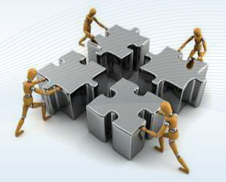
Modelo de Gestão de Processos Simplificado

Slide 48
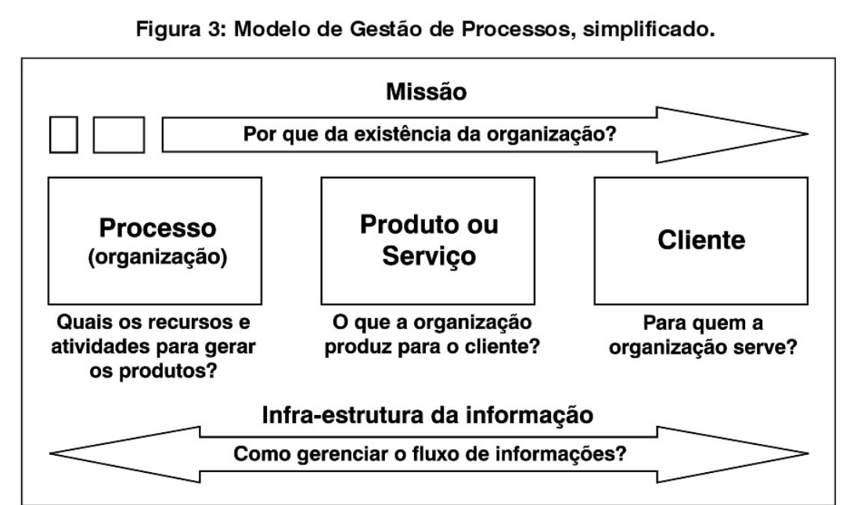
Modelo de Gestão de Processos Simplificado

Slide 49
Modelo de Gestão de Processos Simplificado
Por exemplo, com foco nos clientes, a organização pesquisa suas necessidades e expectativas e define os “requisitos” dos produtos e serviços requeridos para satisfazer os clientes.
Os requisitos serão transformados em “especificações”, as quais comandarão o processo de transformações de insumos em produtos e serviços, modelando e orientando este processo de modo que os produtos e serviços sejam produzidos de acordo com o padrão esperado.

Slide 50
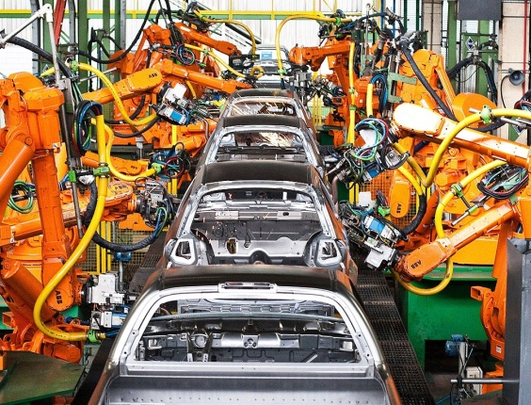
Modelo de Gestão de Processos Simplificado
A produção é o resultado do processo de transformação em ação.

Slide 51
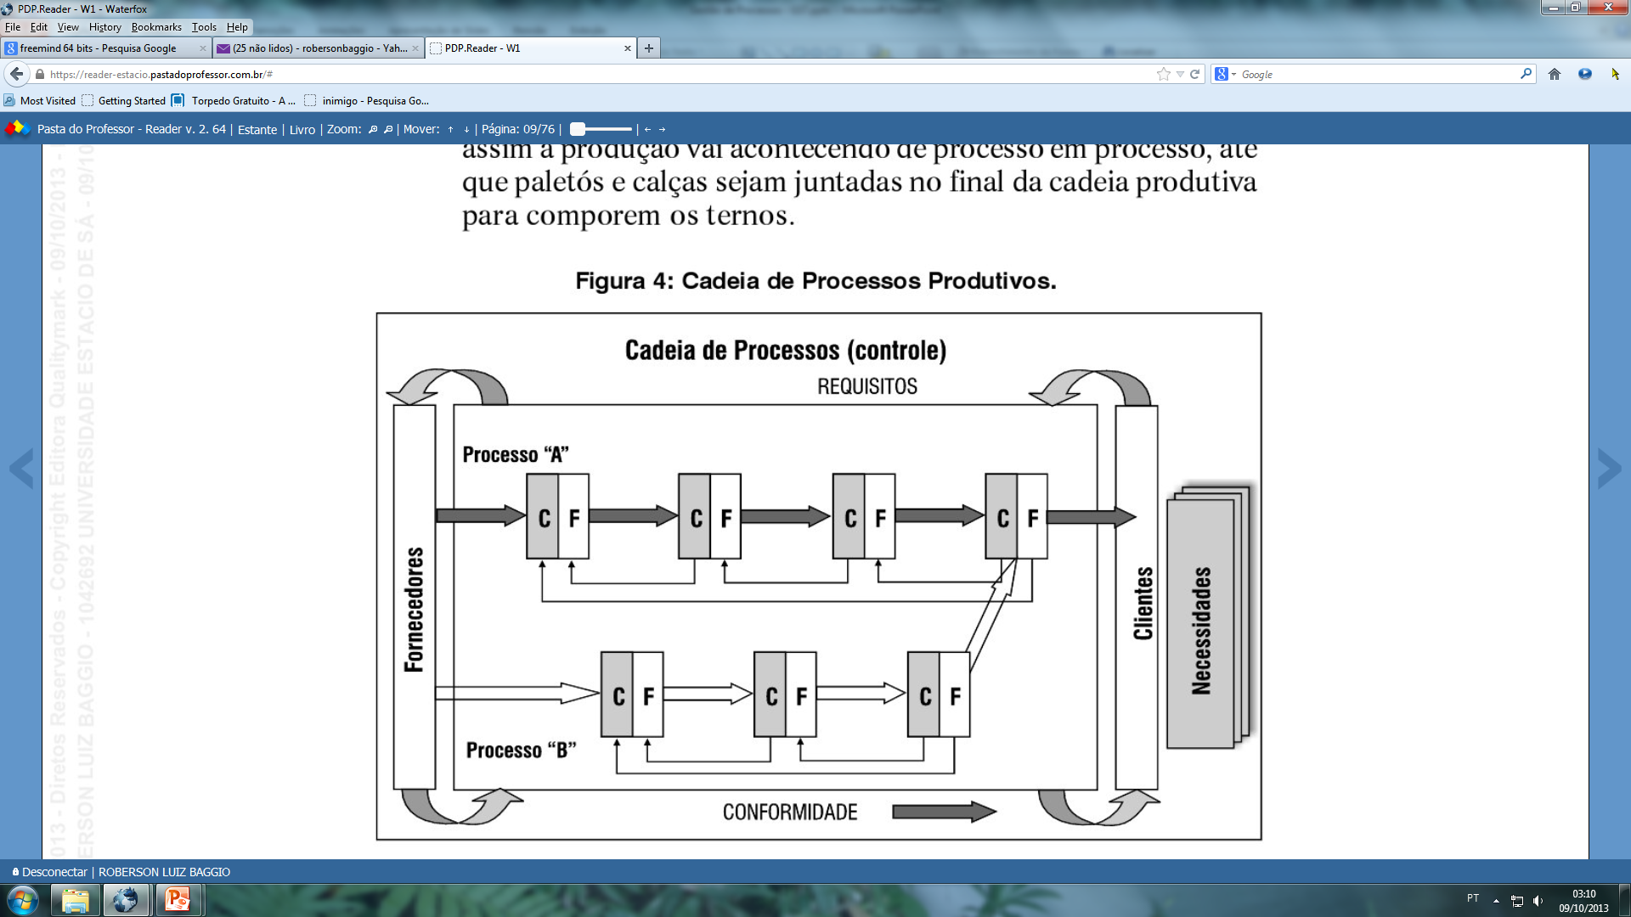
Cadeia de Processos Produtivos

Slide 52
Cadeia de Processos Produtivos
Cadeia de processos constituída por dois conjuntos de processos: processo A e B.
Cada processo representa uma série de atividades (subprocessos) que podem ser executadas paralelamente.
Cada processo, em cada conjunto, possui um responsável pela sua execução e pelo seu controle. Desse modo pressupondo que a Figura 4 represente uma fábrica de ternos com duas linhas de produção, uma de paletós e a outra de calças, e que o processo A represente a linha de paletós e o processo B, a linha de produção de calças.

Slide 53
Cadeia de Processos Produtivos
As letras F e C representam, em cada processo (caixa da figura), respectivamente, fornecedor e cliente.
O funcionário responsável pelo seu processo pode em dado instante ser cliente e, em outro momento, fornecedor.
Por exemplo, quando ele estiver recebendo um trabalho de um colega para agregar valor, ou continuar este trabalho, nesta hora ele é CLIENTE. Mas depois de terminar sua parte e estiver passando o trabalho para ser continuado por outro colega, então neste instante ele estará sendo o FORNECEDOR deste colega.

Slide 54
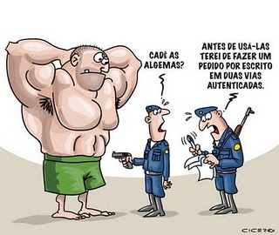
Padronização versus Flexibilidade
Muitas pessoas acreditam que os processos podem burocratizar a atividade organizacional. O que fazer então?
A saída seria combinar poder, autoridade e capacidade de criar regras com flexibilidade, mantendo sempre o equilíbrio e bom senso.

Slide 55
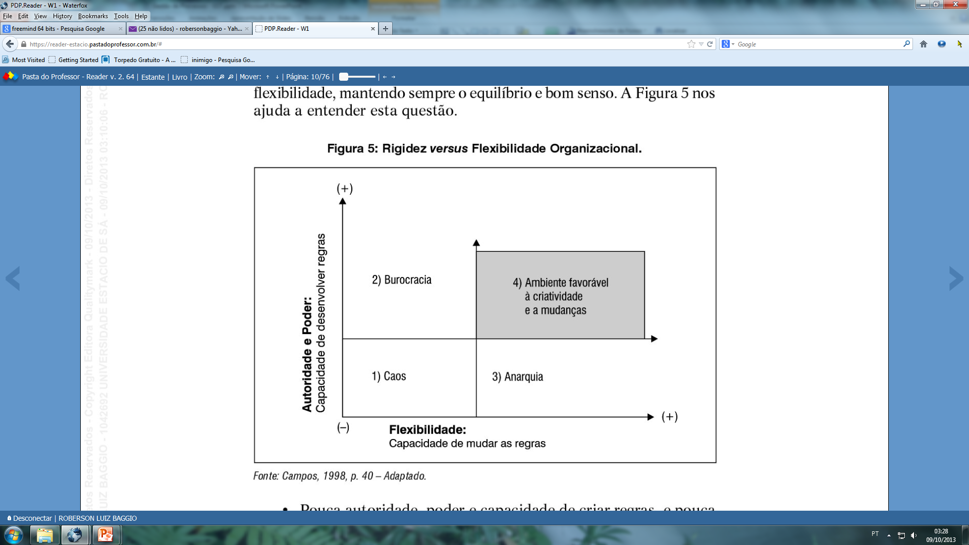
Padronização versus Flexibilidade

Slide 56
Padronização versus Flexibilidade
Pouca autoridade, poder e capacidade de criar regras, e pouca flexibilidade conduzem a organização para o caos;
Muita autoridade, poder e capacidade de criar regras, e pouca flexibilidade faz a organização ser burocrática.
Pouca autoridade, poder e capacidade de criar regras, e muita flexibilidade leva a organização para a anarquia;
Muita autoridade, poder e capacidade de criar regras com bastante flexibilidade para mudar as regras, cria um ambiente favorável à mudança e criatividade.

Slide 57
Padronização versus Flexibilidade
Que conclusão pode-se tirar dessas considerações?
Não há organização que prospere sem que tenha autoridade, poder e capacidade para criar regras (padrões, normas, políticas, procedimentos e outros) e a flexibilidade necessária para quebrá-las.
E qual seria o critério certo para as regras?
O mesmo critério que deve ser usado para criá-las: “bom senso e equilíbrio”.
E quando quebrá-las?
Sempre que for preciso. Sempre que estiverem impedindo a mudança, a criatividade a inovação.

Slide 58
Porque Usar Processos?
A Gestão por Processos tem-se tornado cada vez mais um requisito essencial de grande parte dos sistemas de gestão organizacional, sendo atualmente uma exigência do Prêmio Nacional da Qualidade (PNQ) e das normas da série ISO 9000/2000 (9001 e 9004), pois a Gestão por Processo é um instrumento eficaz na busca da satisfação dos clientes e do aperfeiçoamento contínuo do Sistema de Gestão da Qualidade; ajuda e facilita o planejamento, organização, a liderança e o controle de tudo o que é feito na organização e, além disso, torna fácil a comunicação e o trabalho em todos os setores da organização.

Slide 59
Porque Usar Processos?
Os fundamentos nos quais se baseiam os critérios de excelência do PNQ são os seguintes:
a) visão sistêmica da organização;
b) aprendizado organizacional;
c) agilidade;
d) inovação;
e) liderança e constância de propósitos;
f) visão de futuro;
g) foco no cliente e no mercado;
h) responsabilidade social;
i) gestão baseada em fatos;
j) valorização das pessoas;
k) abordagem por processos
l) orientação para resultados.

Slide 60
Porque Usar Processos?
No caso das normas da ISO 9001 e 9004, a Gestão por Processo visa, principalmente, assegurar a conformidade. Para IDS-Scheer (1999), tem o propósito de:
a) definir os requisitos para o pessoal da organização;
b) facilitar a condução das atividades;
c) distribuir a documentação para todos os envolvidos;
d) envolver as pessoas com foco nas instruções de trabalho;
e) facilitar um gerenciamento eficaz de mudança;
f) assegurar a manutenção da continuidade de rotinas, em caso de alteração no quadro de pessoal – reduzir curva de aprendizagem e
g) facilitar as atividades de monitoramento (isto é, de auditorias).

Slide 61
Como Identificar Processos?
Inicialmente, procurando descobrir o que fazemos como „Empresa‟. Depois, levantando as atividades-chave necessárias para administrar e operar a organização. Tais atividades estão diretamente relacionadas ao que se costuma chamar de „processos críticos‟. Estes são os mais importantes, merecem maior atenção e precisam ser documentados.
Atender clientes
Gerar pedidos
Atender pedidos
Desenvolver um produto ou serviço

Slide 62
Classificação Geral dos Processos
Os processos podem ser identificados e analisados de diferentes formas: como fluxo de material, fluxo de trabalho, mudança de estado etc.
Gonçalves (2000) procura discutir a abordagem de processos propondo famílias, categorias, formas de visão etc.

Slide 63
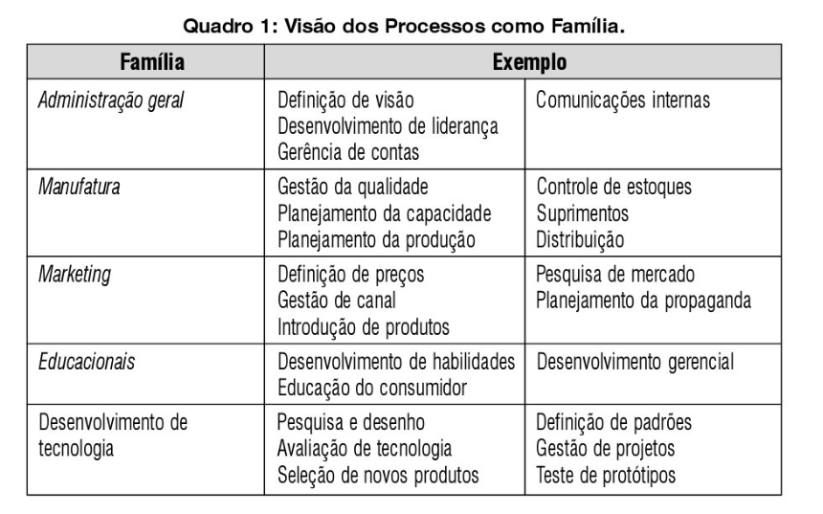
Classificação Geral dos Processos

Slide 64
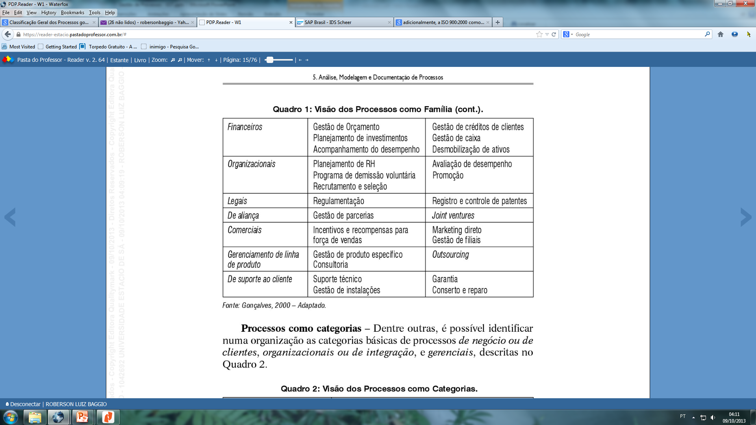
Classificação Geral dos Processos

Slide 65
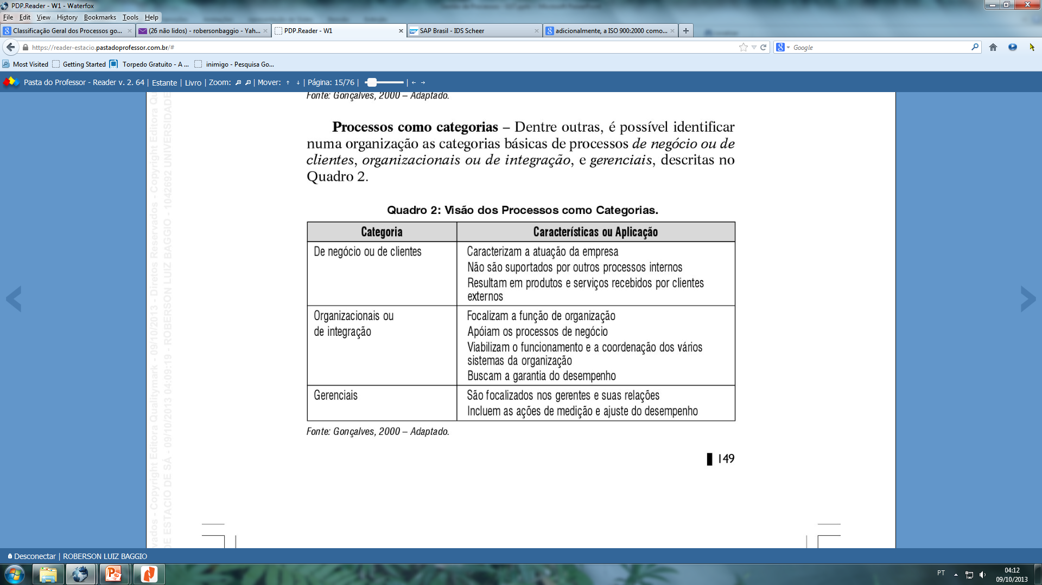
Classificação Geral dos Processos

Slide 66
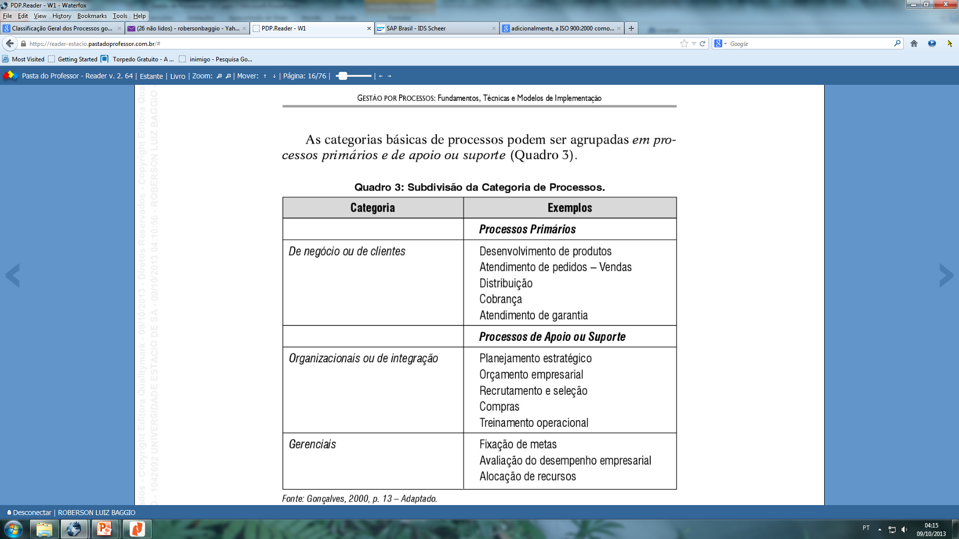
Classificação Geral dos Processos

Slide 67
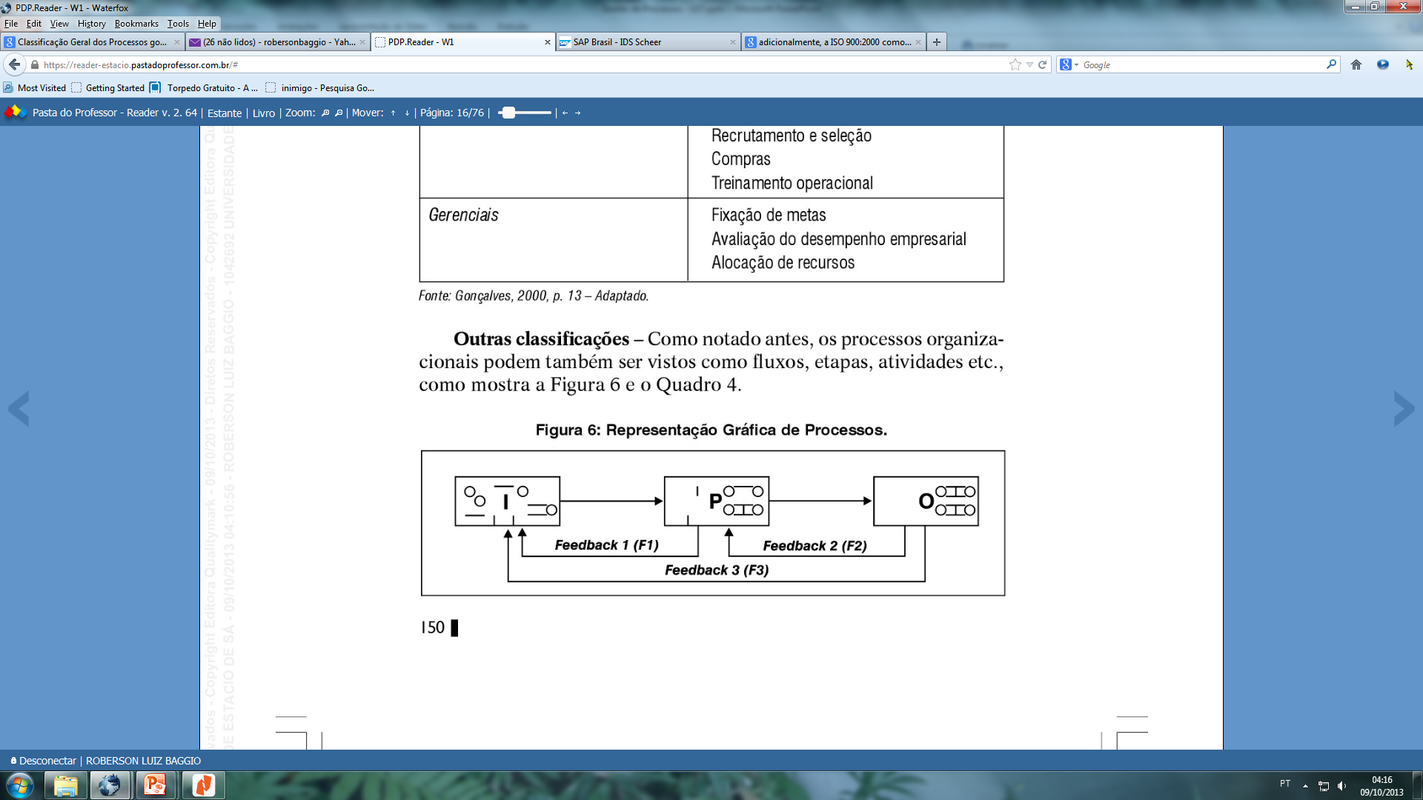
Classificação Geral dos Processos

Slide 68
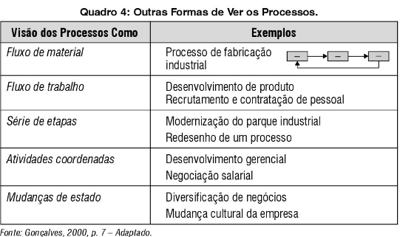
Classificação Geral dos Processos

Slide 69
A Importância dos Processos
Segundo Green e Rosemann (2000), a popularidade e a concentração nos processos de negócios ganharam importância na última década, pois auxiliam a direção na implementação de diversos métodos de melhoria organizacional:
► Gestão da Qualidade Total (GQT)
► Reengenharia dos Processos de Negócio (RPN)
► Medição do Desempenho Baseado no Valor (MDBV)

Slide 70
A Importância dos Processos
Além disso, segundo Kanter (1997), os processos permitem que os indivíduos da organização:
A) assumam mais responsabilidades,
B) adotem mecanismos mais eficazes de participação na realização do trabalho
C) e empreguem melhores meios de comunicação.

Slide 71
A Hierarquia dos Processos
O entendimento sobre como os processos podem ser logicamente organizados e fisicamente estruturados (hierarquia) contribui para melhor compreensão, conseqüentemente facilitando a gestão da organização com foco nos processos.

Slide 72
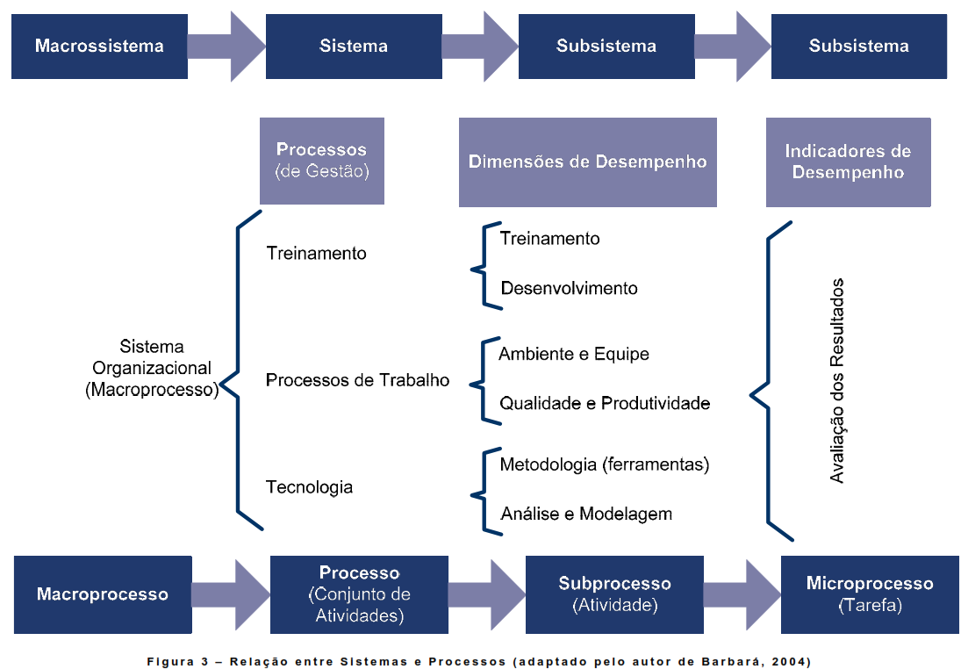
A Hierarquia dos Processos

Slide 73
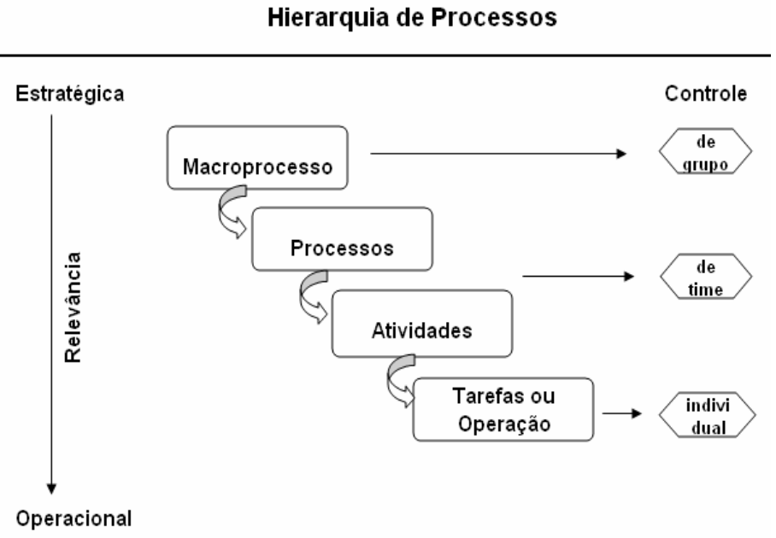
A Hierarquia dos Processos

Slide 74
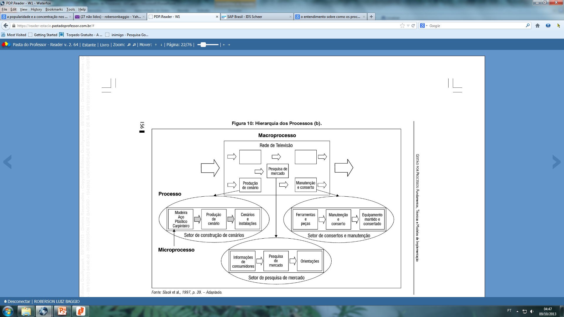
A Hierarquia dos Processos

Slide 75
Abordagem por Processos
Muito se tem falado sobre a Abordagem de Processos, desde o surgimento dos conceitos GQT, RPN e MDBV já mencionados. Atualmente, a expressão faz parte da cultura organizacional das empresas geridas por processo.
O PNQ (Prêmio Nacional da Qualidade), define assim a expressão:
“ Compreensão e gerenciamento da organização por meio de processos, visando à melhoria do desempenho e à agregação de valor para as partes interessadas (PNQ, 2005)”.

Slide 76
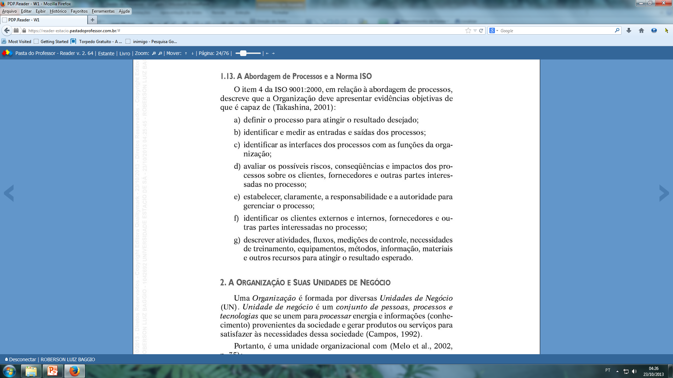
A Abordagem de Processos e a Norma ISO

Slide 77

A Abordagem de Processos e a Norma ISO

Slide 78
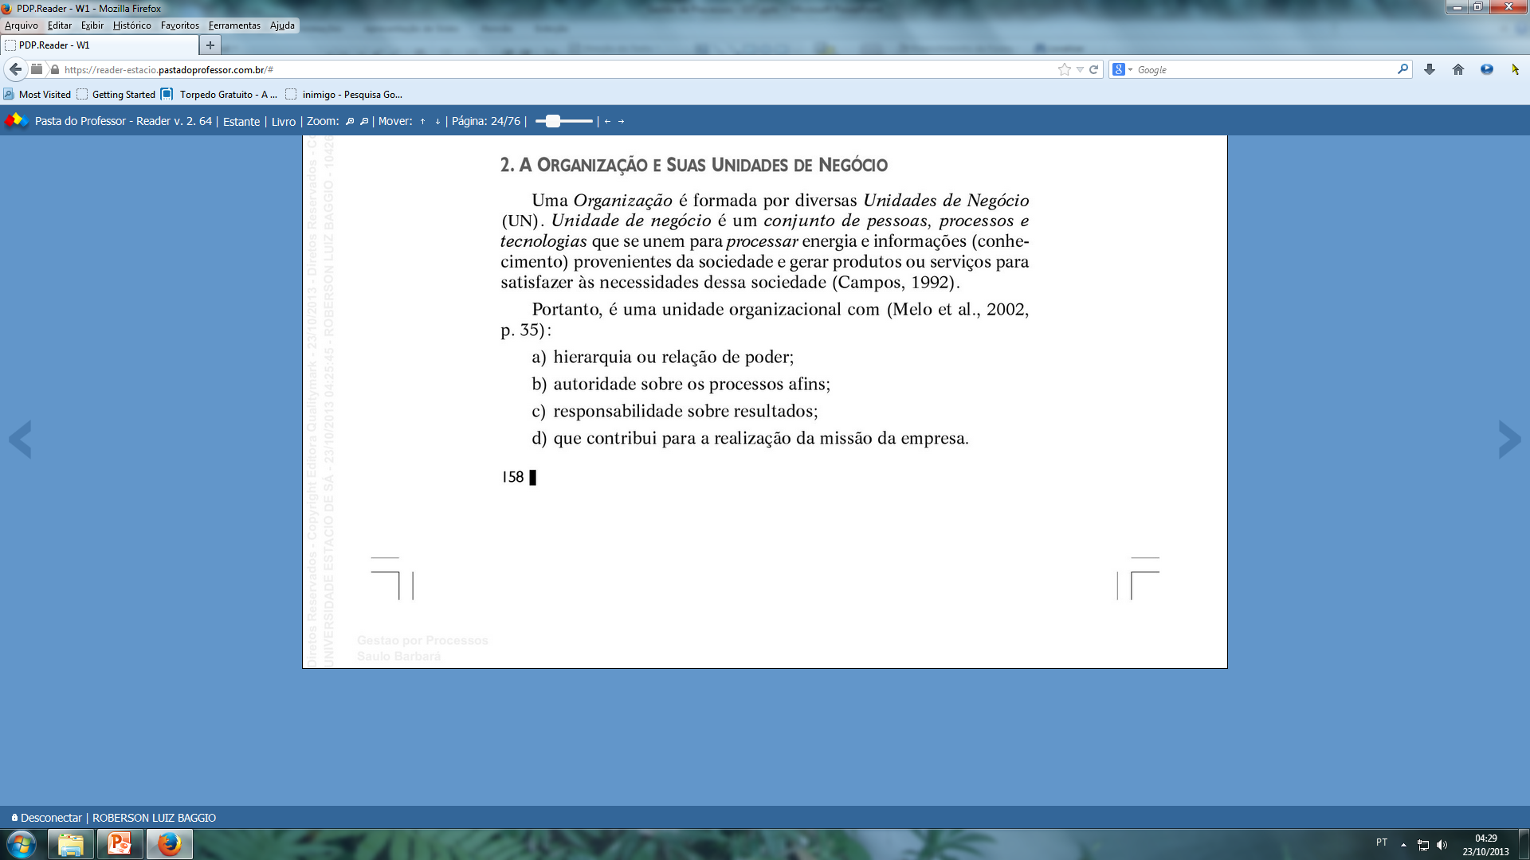
A Organização e suas Unidades de Negócio

Slide 79
A Organização e suas Unidades de Negócio

Slide 80
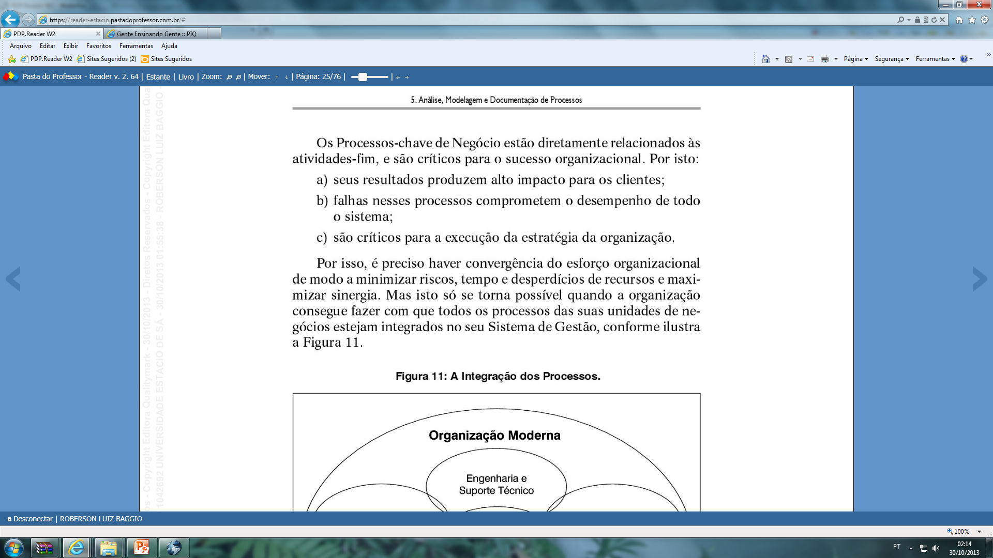
A Organização e suas Unidades de Negócio

Slide 81
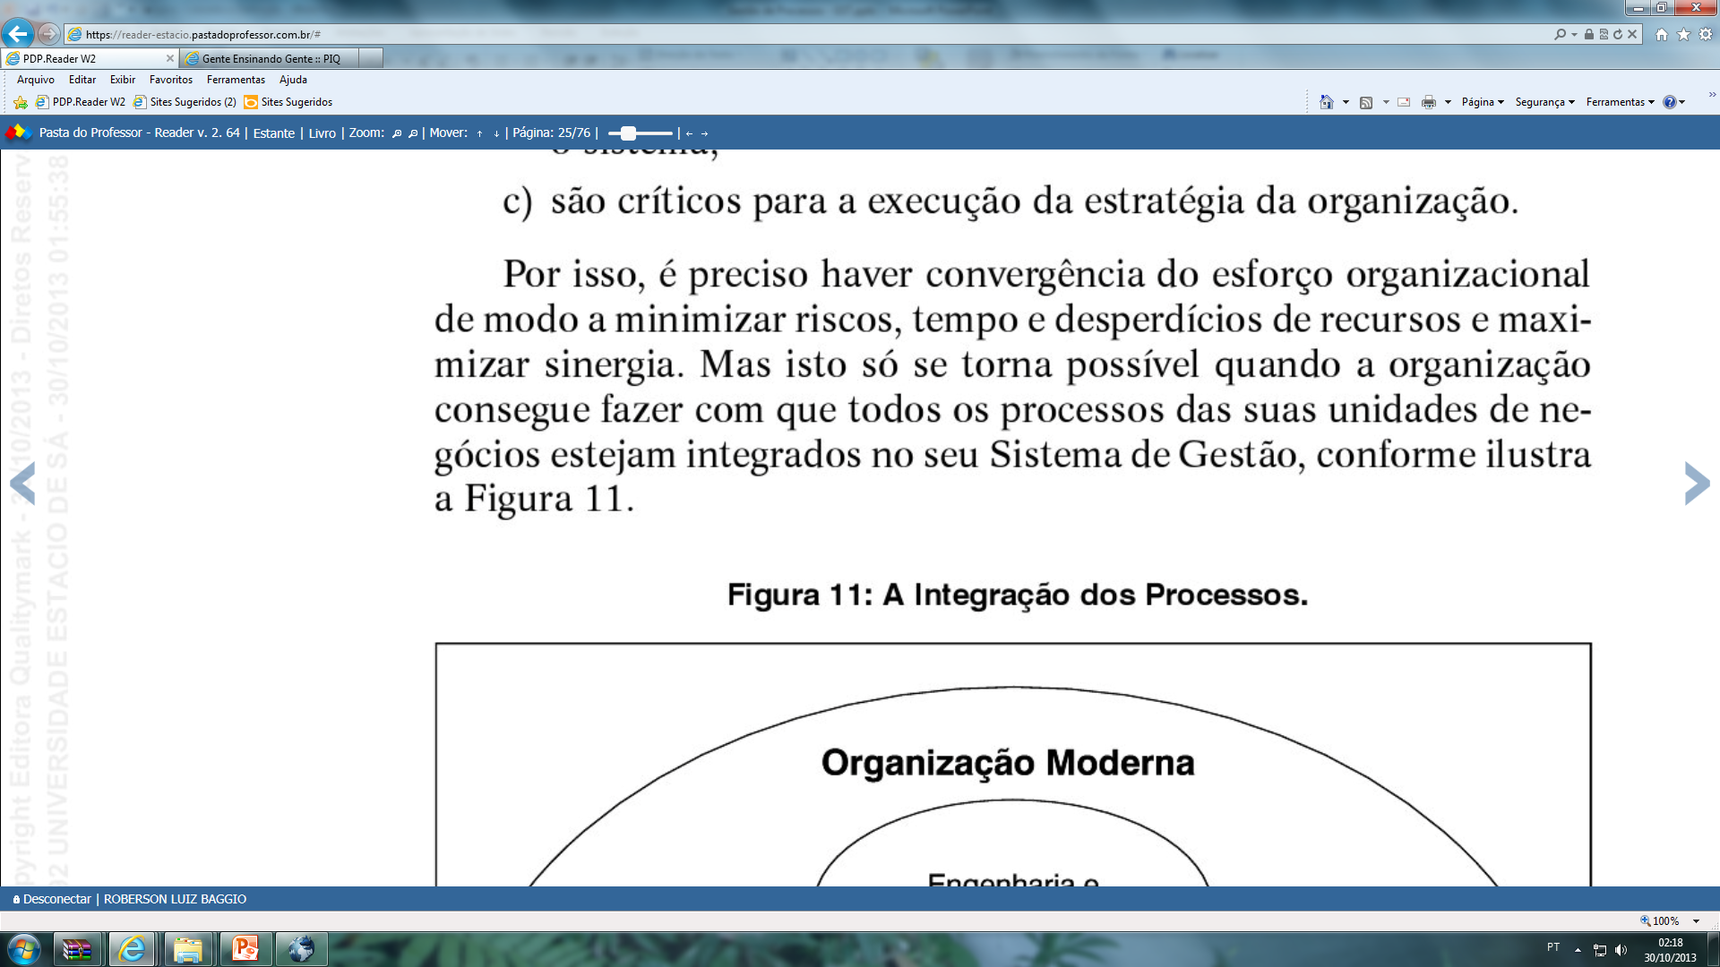
A Organização e suas Unidades de Negócio
Sinergia: significa cooperação, e é um termo de origem grega (synergía). É um trabalho ou esforço para realizar uma determinada tarefa muito complexa, e poder atingir seu êxito no final. Sinergia é o momento em que o todo é maior que a soma das partes.

Slide 82
ISO 9001:2000
Os processos de projeto e desenvolvimento eram requeridos apenas para empresas que, de fato, investiam na criação de novos produtos, inovando ao estabelecer o conceito de "controle de processo" antes e durante o processo.
Esta nova versão exigia ainda o envolvimento da gestão para promover a integração da qualidade internamente na própria organização, definindo um responsável pelas ações da qualidade. Adicionalmente, pretendia-se melhorar o gerenciamento de processos por meio de aferições de desempenho e pela implementação de indicadores para medir a efetividade das ações e atividades desenvolvidas.

Slide 83
ISO 9001:2000
Mas a principal mudança na norma foi a introdução da visão de foco no cliente.
Anteriormente, o cliente era visto como externo à organização, e doravante passava a ser percebido como integrante do sistema da organização.
A qualidade, desse modo, passava a ser considerada como uma variável de múltiplas dimensões, definida pelo cliente, por suas necessidades e desejos. Além disso, não eram considerados como clientes apenas os consumidores finais do produto, mas todos os envolvidos na cadeia de produção.

Slide 84
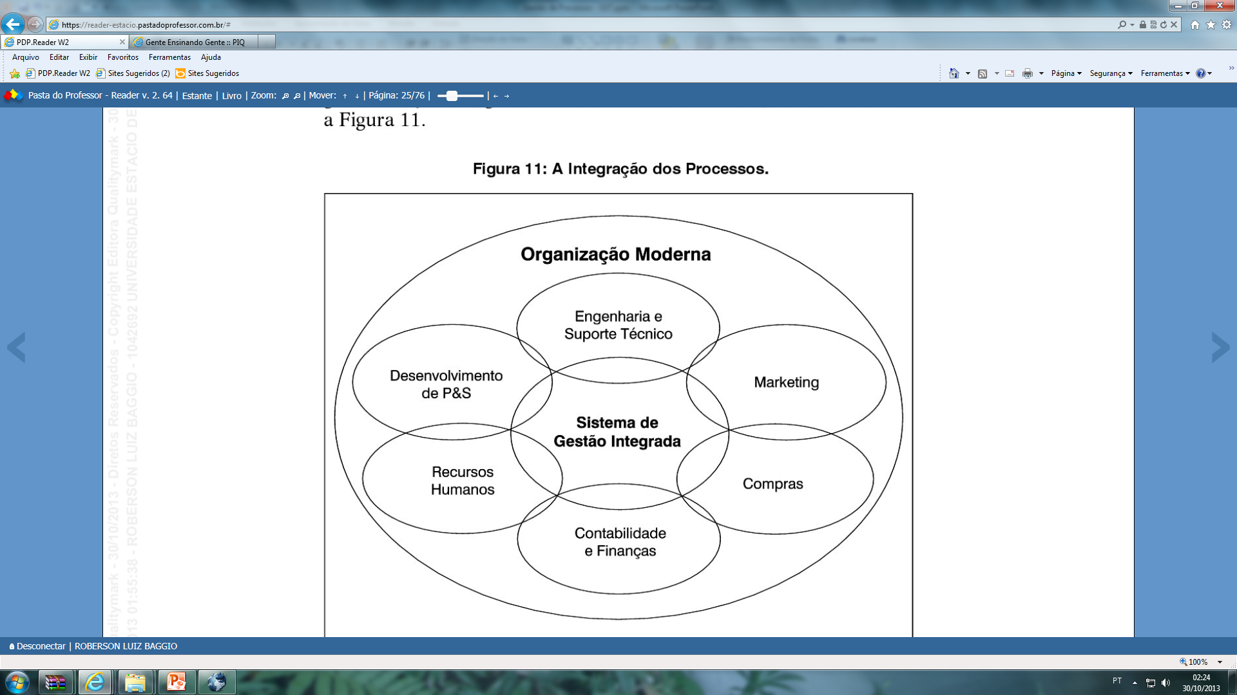
A Organização e suas Unidades de Negócio

Slide 85
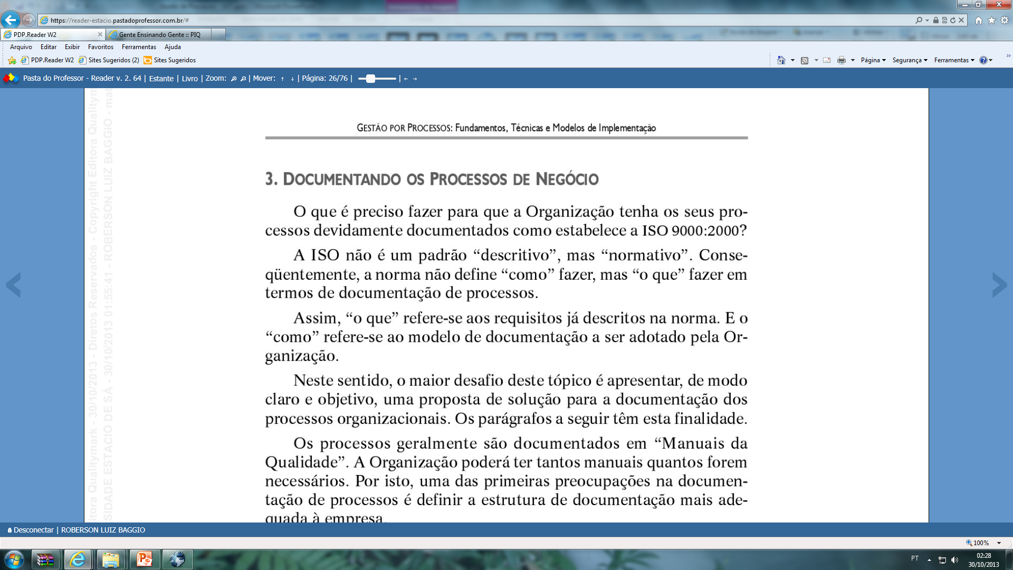
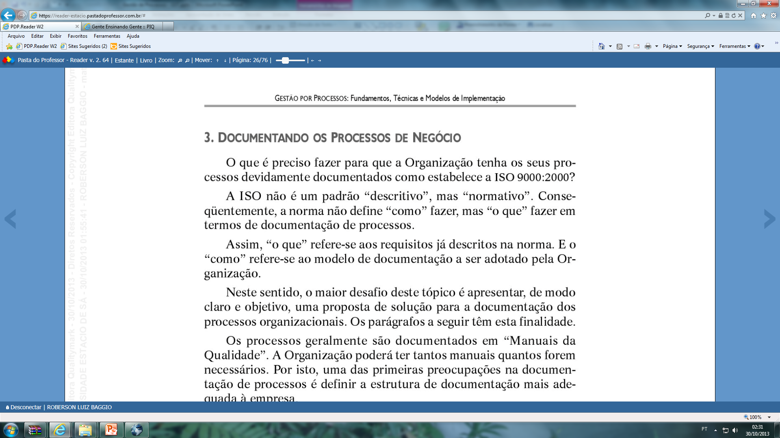
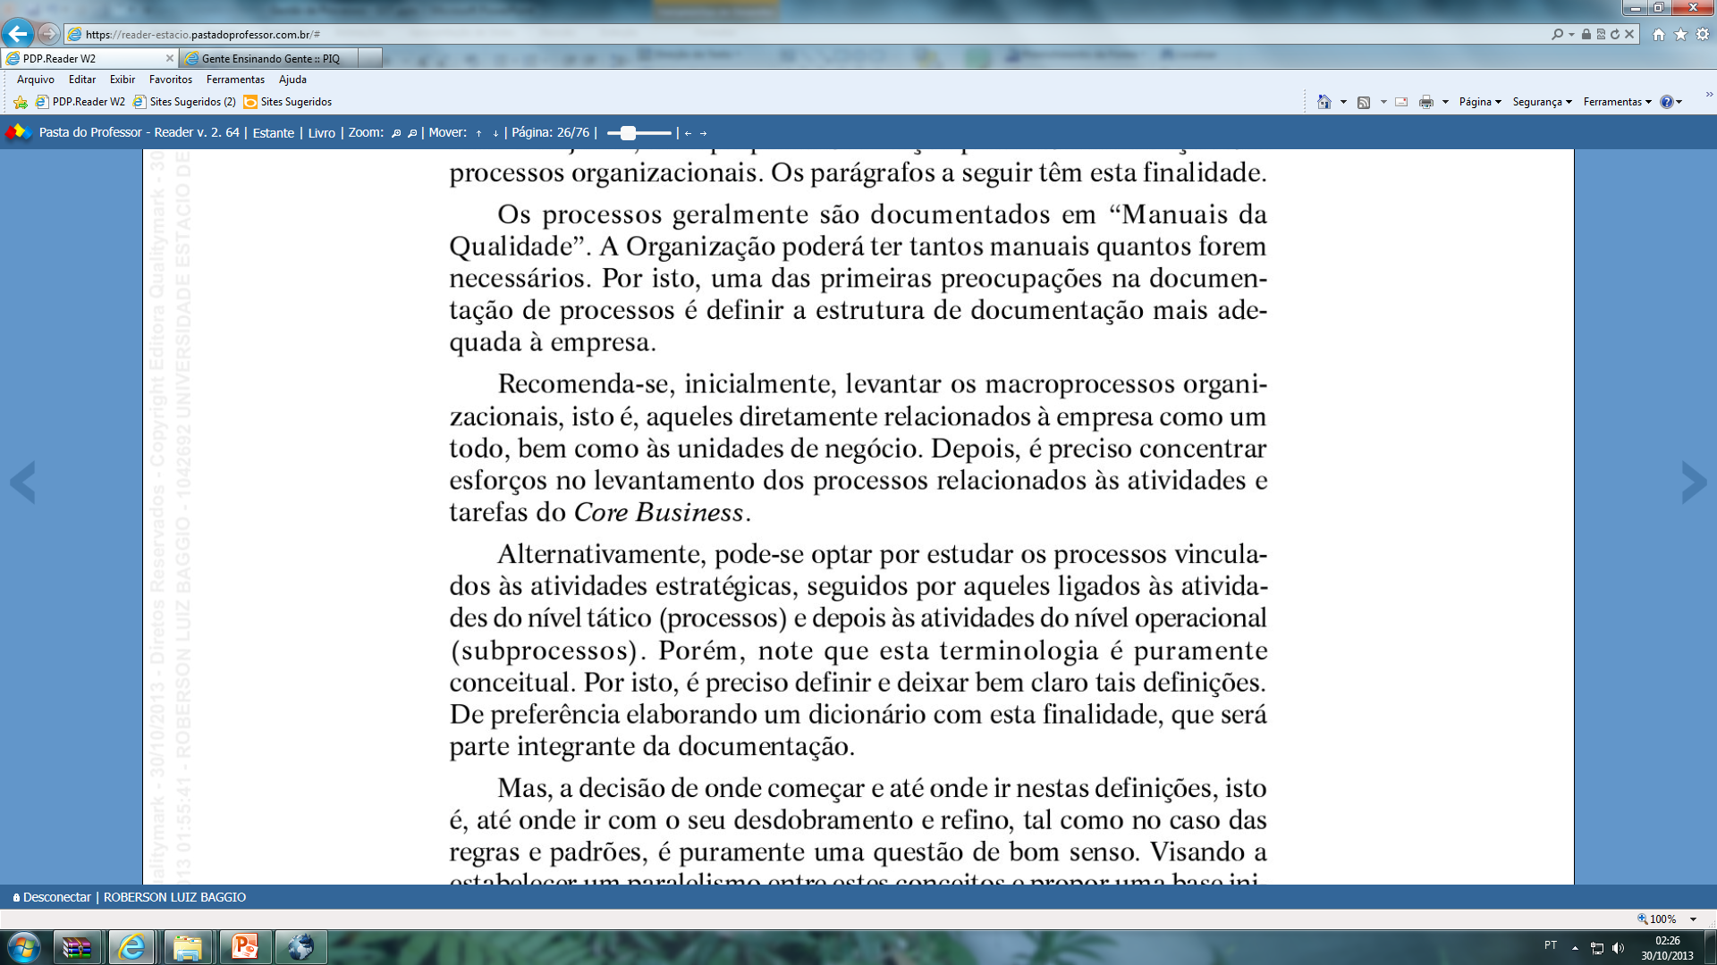
Documentando os Processos de Negócios

Slide 86
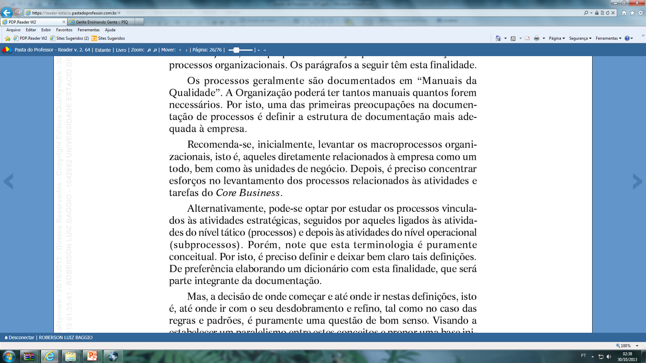
Documentando os Processos de Negócios
Core Business:é um termo inglês que significa a parte central de um negócio ou de uma área de negócios, e que é geralmente definido em função da estratégia dessa empresa para o mercado. Este termo é utilizado habitualmente para definir qual o ponto forte e estratégico da atuação de uma determinada empresa.

Slide 87
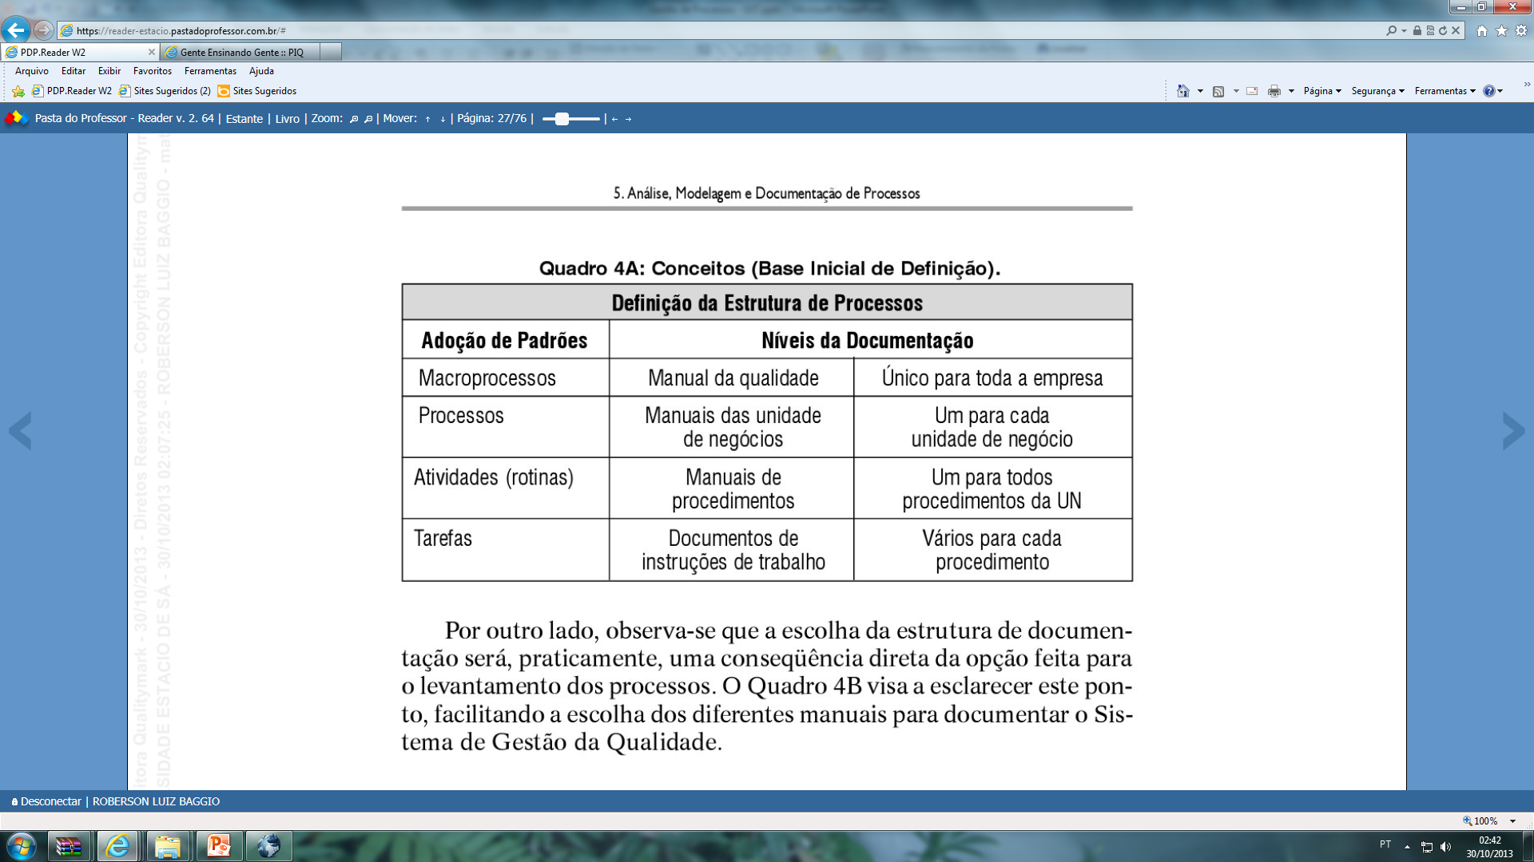
Documentando os Processos de Negócios

Slide 88
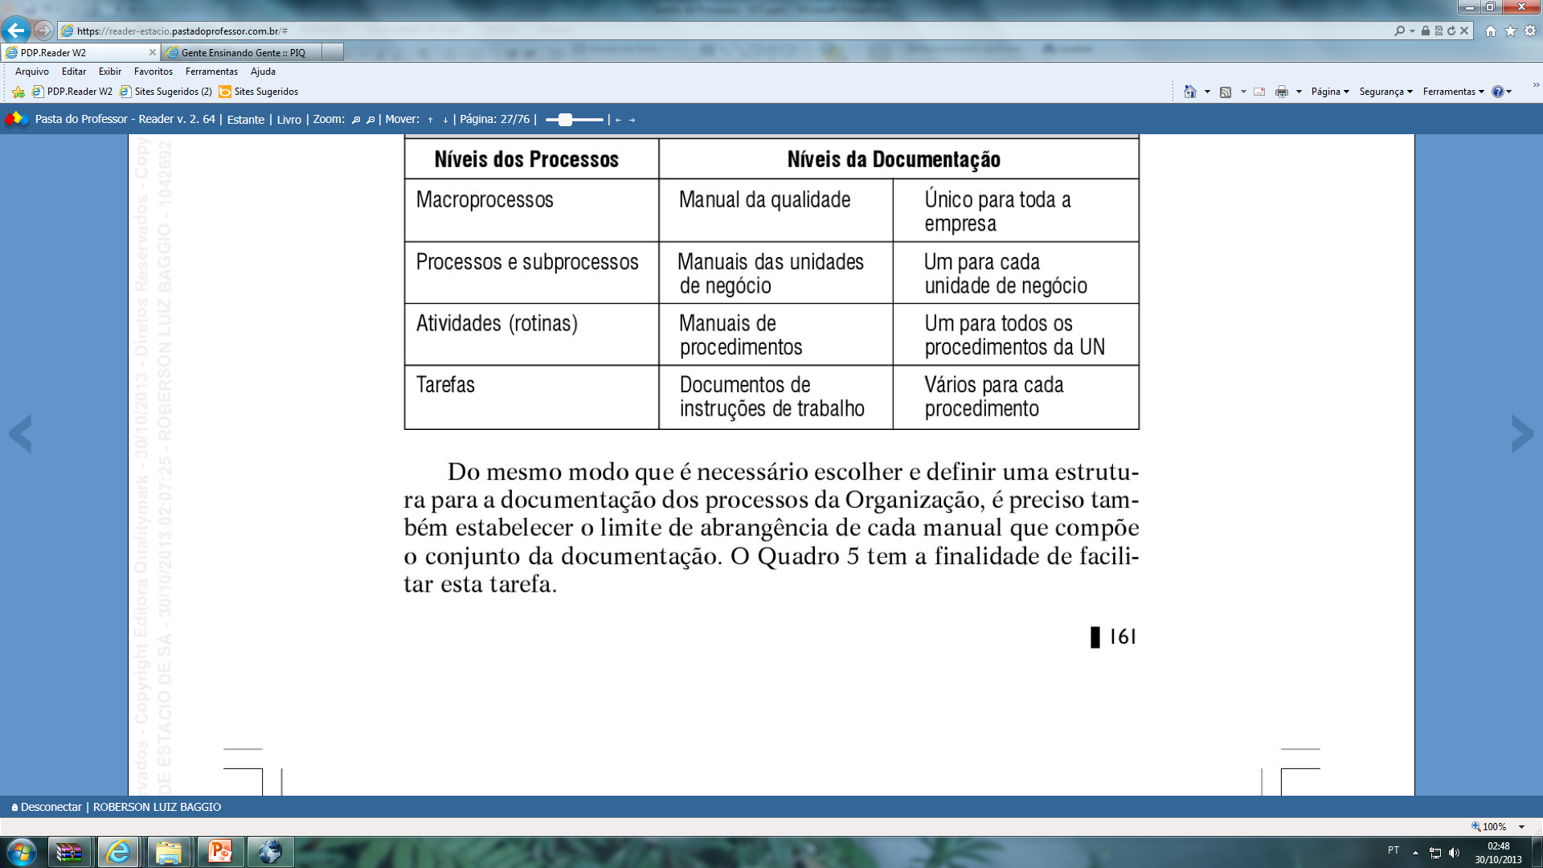
Documentando os Processos de Negócios

Slide 89
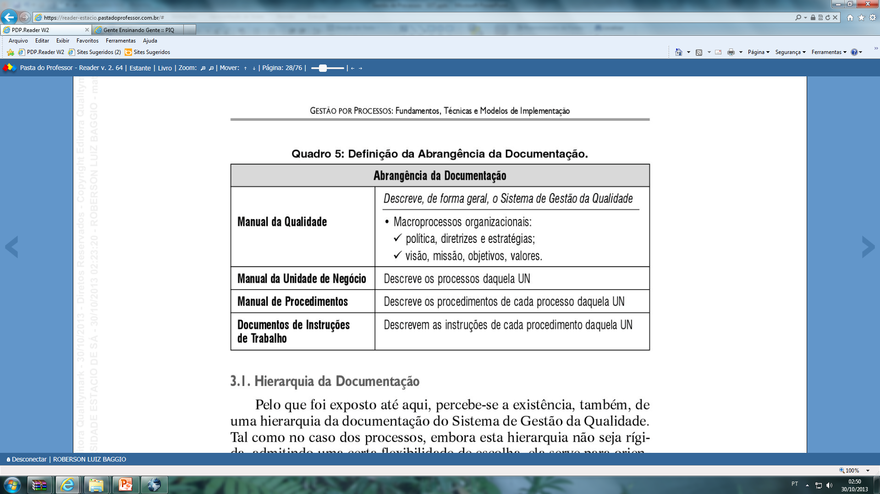
Documentando os Processos de Negócios

Slide 90
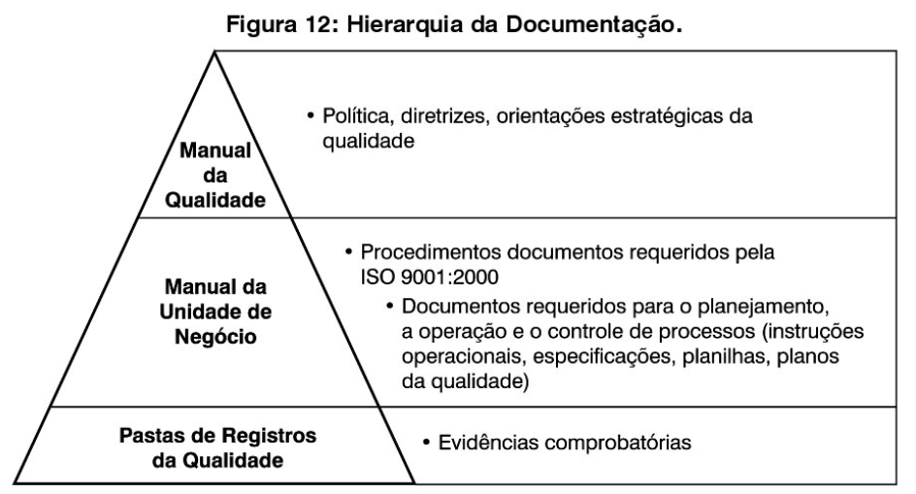
Hierarquia da Documentação

Slide 91
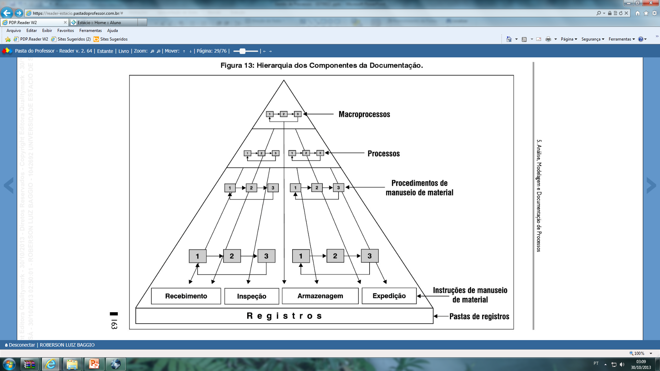
Hierarquia da Documentação

Slide 92
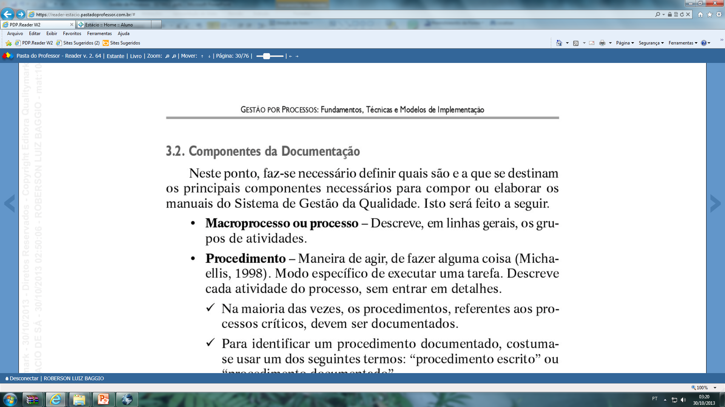
Componentes da Documentação

Slide 93
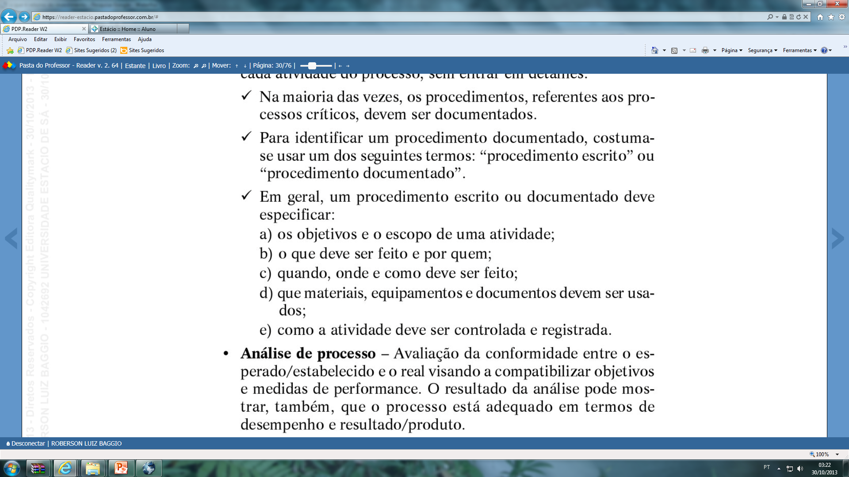
Componentes da Documentação

Slide 94
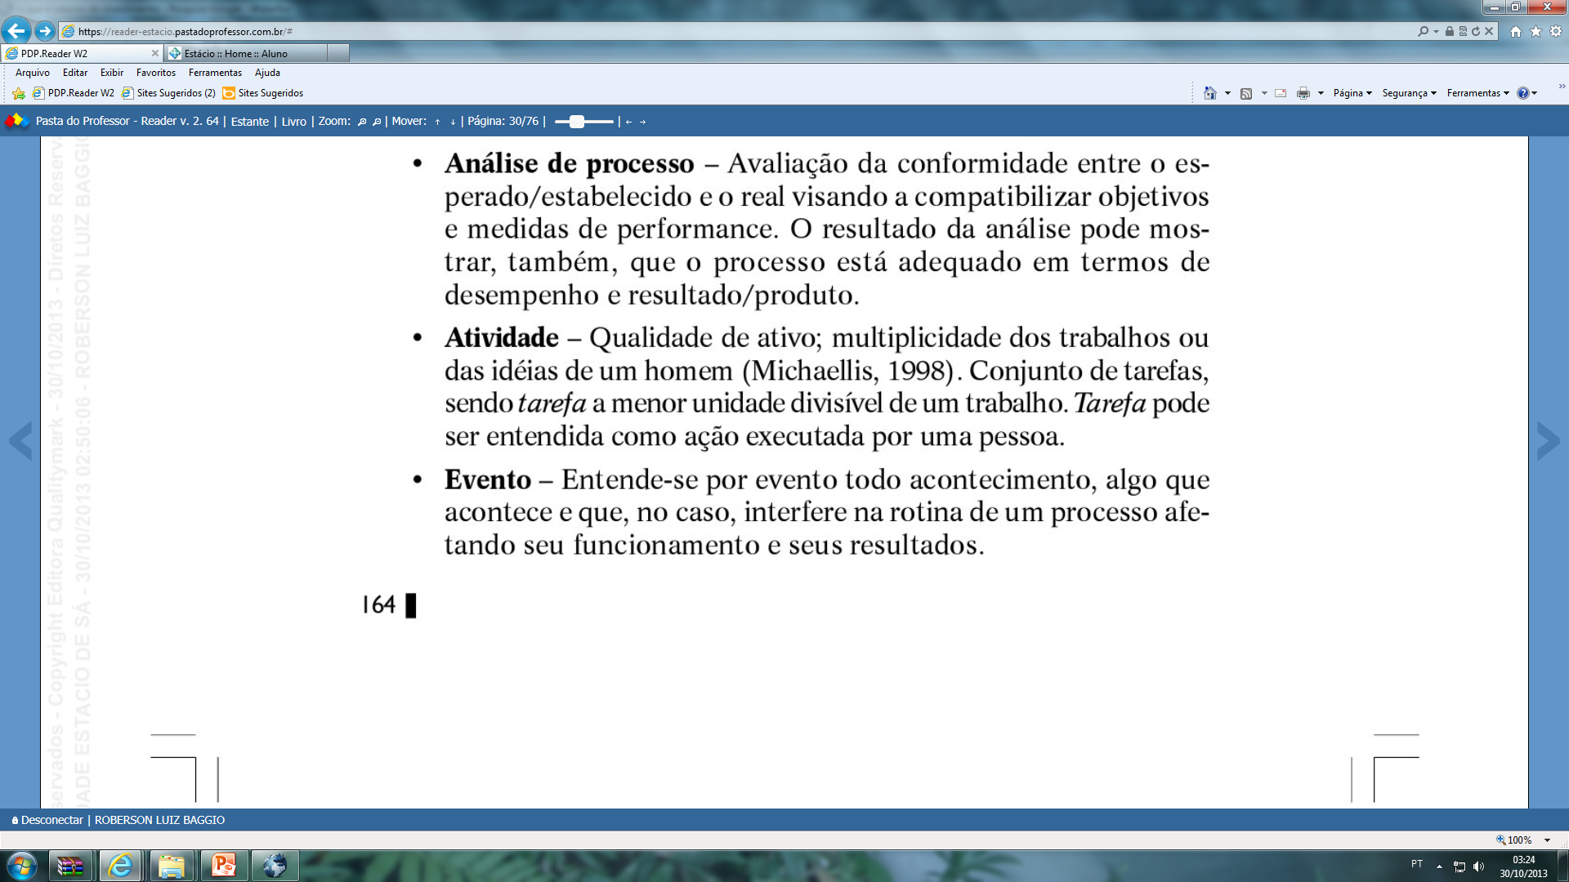
Componentes da Documentação

Slide 95
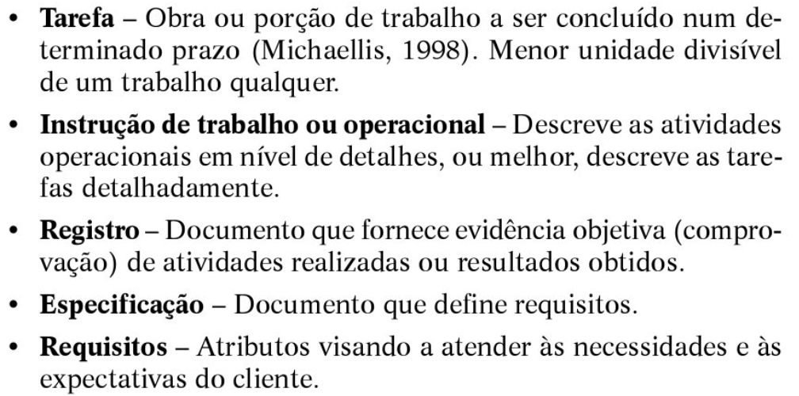
Componentes da Documentação

Slide 96
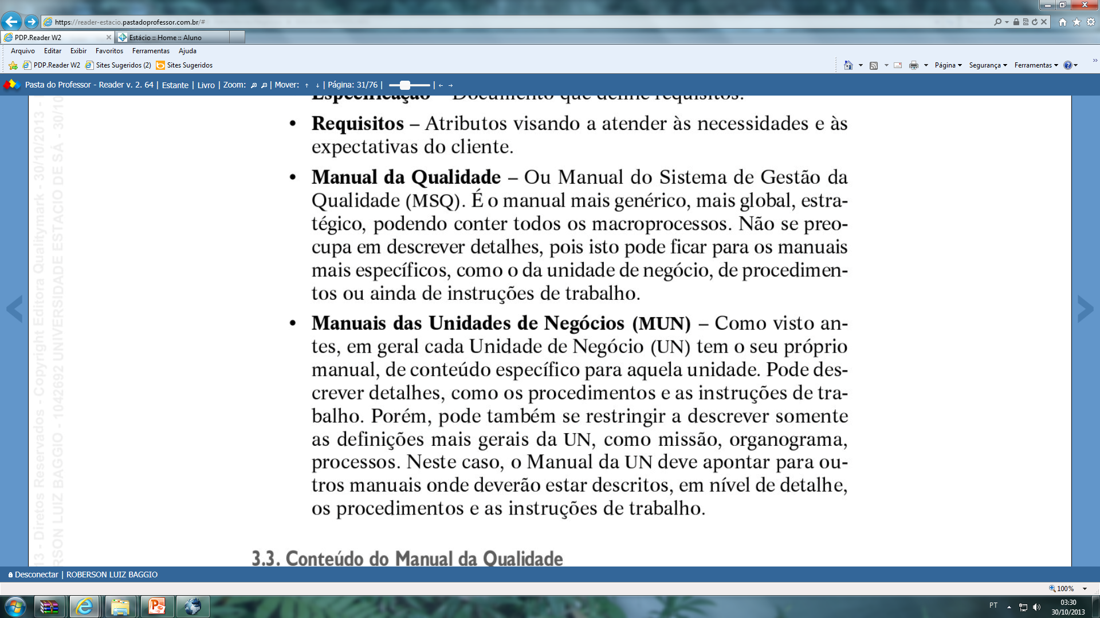
Componentes da Documentação

Slide 97
Componentes da Documentação

